Slide 1
Ребёнок мститель (Методические советы для родителей)
Составитель: социальный педагог, педагог психолог
Шульга Е.В.

Slide 2
Уважаемые родители !
В данном учебном году мы будем рассматривать
типологию поведения ребенка Р. Дрейкурса.
В данном цикле будет рассмотрено:
1. Клоун или шут
2. Король класса
3. Мститель
4. Скрывающийся под маской
Но не стоит забывать как бы себя не вёл ребёнок, он всегда ищет Вашего внимания и доказательства что его любят!!

Slide 3
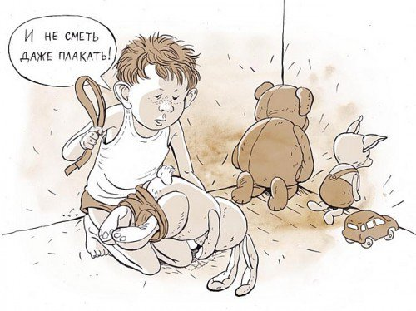
Цель:
отомстить за обиду
(старается навредить, «нанести боль», игнорирует контакт).

Slide 4
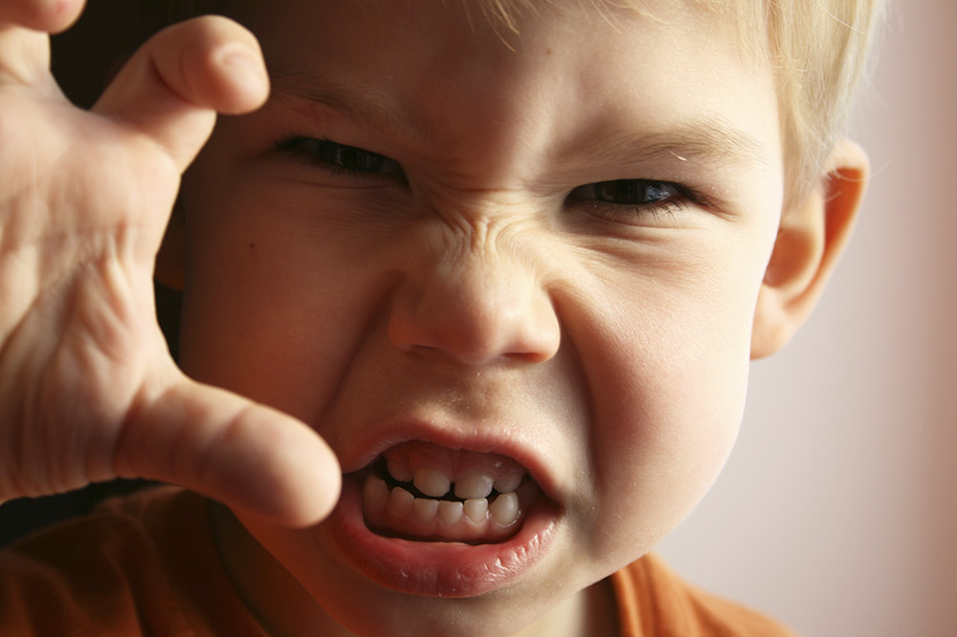
Причины
« Я хочу, чтобы окружающие почувствовали ту же боль что и я. Даже если они не виноваты» .
Пример: учительница похожа на мачеху.

Slide 5
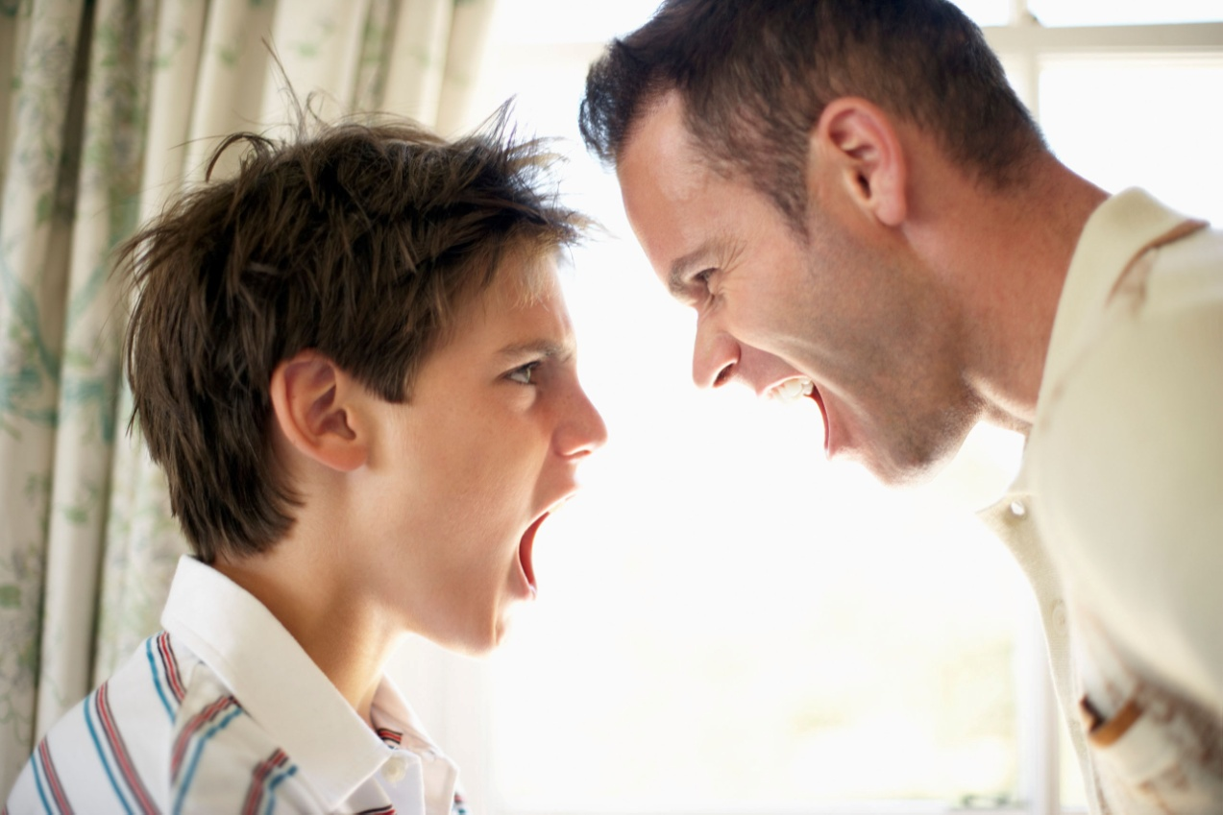
Реакция взрослого
Обида, боль, опустошенность. Желание свести счеты, подавить или «хлопнуть дверью»

Slide 6
Эффективное взаимодействие
Не вымещайте свою обиду.
Восстановите отношения.
Воздержитесь от методов дисциплины.
Покажите свой пример стойкости.
Продолжайте заботиться.

Slide 7
Психологи определяют, что одним из
важнейших способов коррекции такого
поведения являются «Я – высказывания».
Что это такое?

Slide 8
«Я - высказывания»
«Я - высказывания» состоят из четырех частей:
1. Описание ситуации
2. Описание своих чувств
3.Обоснование чувств
4. Делегировать ответственность (Давайте договоримся…)

Slide 9
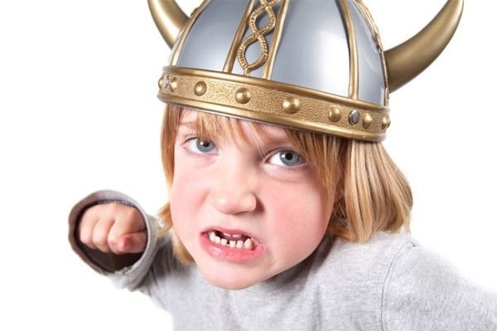
УДАЧИ!!!

